Slide 1
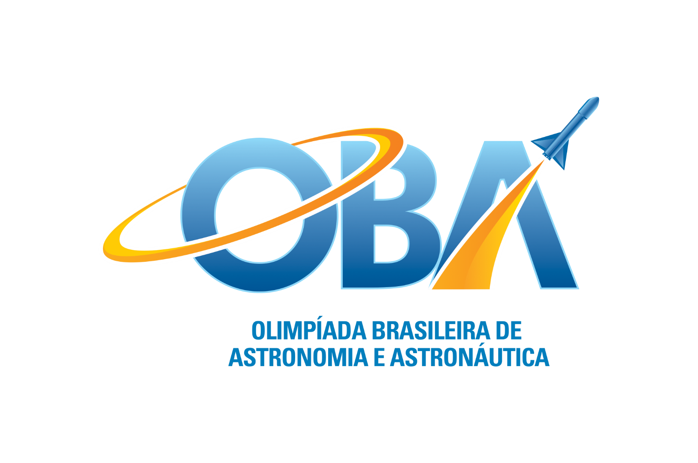

GABARITO COMENTADO
DA PROVA
OBA 2006 - NÍVEL 4

Slide 2
Questão 1) (1 ponto) Comentários: Em 2003, um evento astronômico que foi muito noticiado nos meios de comunicação, foi o fato de Marte, por estar mais perto da Terra, aparecer bem mais brilhante que usualmente. No instante de máximo brilho de Marte, o Sol, a Terra e Marte encontravam-se, nesta ordem, ao longo de uma mesma reta, ocasião esta chamada de oposição de Marte em relação à Terra.
Para entender melhor o que acontece, pense que, como a Terra está mais perto do Sol do que Marte, ela percorre sua órbita mais rapidamente do que Marte.
Assim, a Terra realiza seu movimento de translação em torno do Sol mais rapidamente do que Marte. Por consequência, algumas vezes os dois planetas estão em lados opostos do Sol, muito distantes, e outras vezes a Terra se encontra com seu vizinho e passa relativamente perto dele.
Lembre-se que as órbitas são quase circulares e como Marte está a uma distância do Sol que é pouco maior que uma vez e meia a da Terra ao Sol, o máximo que a Terra e Marte podem estar próximos é sempre em torno da metade da distância da Terra ao Sol, ou seja, cerca de 75.000.000 km.

Slide 3
Na situação real de estarmos olhando para o céu, Marte surge no leste exatamente quando o Sol se põe no oeste, estando os dois afastados por um ângulo de 180 graus ou 12 horas e, portanto, exatamente opostos no céu, daí o nome oposição.
Se Marte e a Terra seguissem órbitas perfeitamente circulares, em qualquer oposição os dois planetas estariam sempre à mesma distância um do outro. Só este fato já faria com que Marte aparecesse mais brilhante para nós do que em nosso céu cotidiano.
Como se não bastasse, no citado evento de 2003, este alinhamento ocorreu com Marte estando muito próximo do seu periélio, isso é o ponto da órbita do planeta em que ele se encontra mais próximo do Sol, sendo portanto uma oposição periélia.
Para se ter uma idéia da raridade de tal evento, mencionemos que as oposições de Marte acontecem a cada 26 meses. A cada 15 ou 17 anos, a oposição ocorre dentro de umas poucas semanas do periélio de Marte. Uma proximidade tal qual a de 2003 é tão rara que a última ocorrência de uma tal proximidade ocorreu há 73.000 anos!

Slide 4
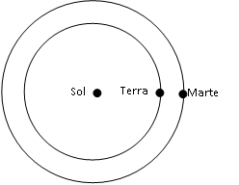
Perguntas:
1a) (0,2 ponto) Desenhe no espaço abaixo a posição dos planetas Terra e Marte, em suas respectivas órbitas em torno do Sol, numa situação qualquer de oposição.
Resposta 1a):
Ao lado apresentamos a resposta padrão. A oposição se caracteriza por podermos traçar uma linha reta ligando os centros do Sol, da Terra e de Marte de forma que a Terra esteja entre os dois. Não importa que a reta que possa ligar os três seja horizontal, vertical ou em qualquer ângulo de inclinação, desde que a ordem seja respeitada. Note que a distância Terra-Sol é aproximadamente o dobro da distância Terra-Marte. Esta informação foi dada no enunciado. Aproximamos as órbitas por círculos, afinal são quase circulares mesmo. Note que Sol, Terra e Marte estão representados por pontos de mesmo tamanho, pois não estamos preocupados com escalas de tamanhos dos mesmos.

Slide 5
1b) (0,3 ponto) Qual Lei de Kepler você utilizaria para certificar-se de que a Terra possui um período orbital menor do que o de Marte? Por que?
Resposta 1b):
Esta questão admite duas respostas.
A primeira resposta possível e mais imediata é o uso direto da Terceira Lei de Kepler, segundo a qual a razão entre o quadrado do período e o cubo da distância
T²/
D³ =
k
é igual pra qualquer planeta.
Assim, quanto maior a distância, maior o período.

Slide 6
A segunda possível resposta é o uso da Segunda Lei de Kepler.
Assim o aluno deve explicar que, como a reta que liga o Sol a um dado planeta varre áreas iguais em tempos iguais enquanto o planeta descreve sua órbita em torno do Sol, quanto mais distante do Sol, menor a velocidade do planeta ao longo de sua órbita, pois só assim ele poderá cobrir a mesma área no mesmo tempo como requer a Segunda Lei.
Deste modo, como ele está mais distante e a uma velocidade menor, possuindo portanto um perímetro orbital maior, é claro que o período deve ser maior, pois o planeta levará mais tempo pra percorrer uma distância maior a uma velocidade menor.
O aluno poderá inclusive fazer uso da expressão:
v =
Δx /
Δt
onde v é velocidade, Δx é o espaço percorrido, Δt o tempo gasto.

Slide 7
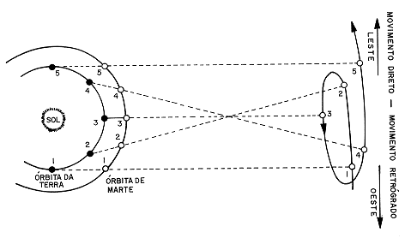
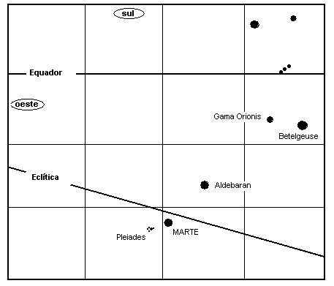
1c) (0,5 ponto) Comentários: Abaixo (à esquerda) apresentamos uma figura que mostra como estão dispostos em suas órbitas a Terra e Marte antes, durante e depois de uma situação de oposição e qual a trajetória aparente de Marte no céu, observado a partir da Terra.
A última oposição de Marte ocorreu a 7/nov/2005 e a estação pós-oposição
(uma das situações em que o planeta fica “parado” em relação às estrelas visto da Terra) em 11/dez/2005.
Em 23/fev/2006 observou-se o alinhamento de Marte com Aldebaran (a estrela mais brilhante da constelação de Touro e portanto chamada alfa do Touro ou alfa Tauris) e Bellatrix (a terceira estrela mais brilhante da constelação de Orion e, portanto a gama de Orion ou gama Orionis), o que é mostrado na figura abaixo e à direita

Slide 8
Resposta 1c) :
Como a data do alinhamento é posterior (embora próxima) ao limite do movimento retrógrado, tal garante que o movimento seja direto, de oeste para leste (correspondendo à posição 5 da figura da esquerda, o que não precisa ser mencionado na resposta).

Slide 9
Questão 2) (1 ponto) Comentário: Você sabe que a Lua gira ao redor da Terra no mesmo intervalo de tempo em que dá uma volta sobre si mesma, isto é, o seu período de rotação em torno do seu próprio eixo é igual ao período de translação ao redor da Terra. O resultado curioso disso é que apenas uma face da Lua é visível a partir da Terra.
Conhecemos o outro lado da Lua apenas a partir de sondas e missões espaciais. Entretanto, isto nem sempre foi assim. Mercúrio, por sua vez, tem um período de rotação de cerca de 59 dias sincronizado na razão 3/2 com o seu período de translação que é de 88,5 dias. Isto é, a cada três rotações do planeta correspondem duas de suas translações em torno do Sol.

Slide 10
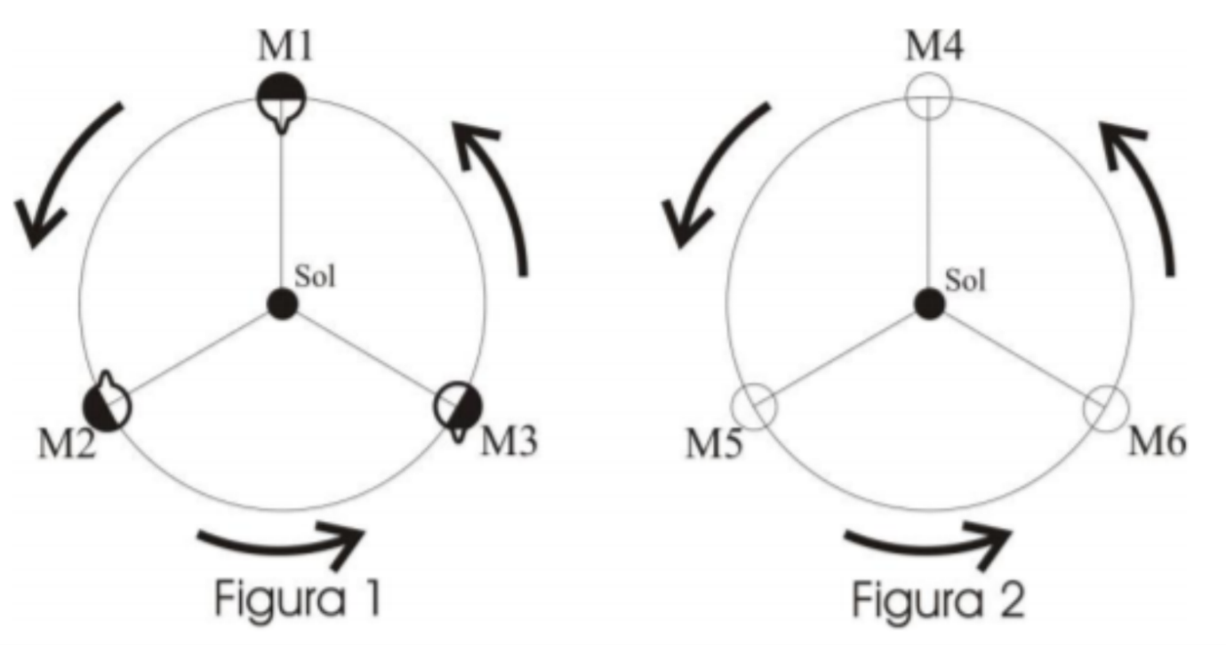
Na figura 1, na posição M1 mostramos, esquematicamente, a posição de Mercúrio num ponto de sua órbita vista “de cima”, em que a saliência (ou protuberância) no disco é uma referência fixa em seu equador. Em M2, mostramos como Mercúrio está após ter completado 1/3 de sua órbita e, portanto, completado 1/2 volta sobre seu próprio eixo, em virtude da razão entre o período rotacional e o orbital ser de 3/2. Em M3, mostramos como o planeta está após ter completado 2/3 de sua órbita.
Mercúrio deu uma volta em torno de seu eixo neste intervalo de tempo. Na figura 2 temos as posições de Mercúrio em imediata sequência a M3, ou seja, em M4 o planeta terá completado uma volta com relação a M1 e assim por diante.

Slide 11
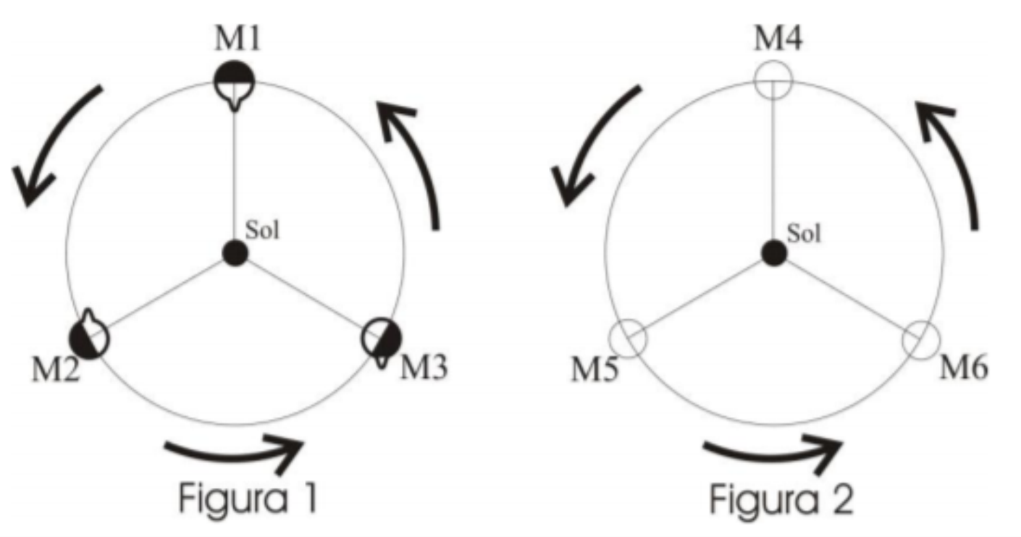
Perguntas:
2a) (0,3 pontos) Desenhe (pinte) as posição dos dias e noites em cada uma dos posições da figura 2. Cubra o hemisfério correspondente à noite como mostrado na figura 1.
Resposta 2a):
Ao lado, na figura 2, estão sombreados os hemisférios não expostos à iluminação solar, como deve ser a resposta.

Slide 12
2b) (0,7 pontos) Desenhe na figura 2 o local exato da protuberância (ou saliência) no equador de Mercúrio nas posições M4, M5 e M6, isto é, decorridos uma órbita completa a partir de M1, M2, M3, respectivamente.
Resposta 2b):
Também na figura 2 estão desenhadas as posições corretas do planeta em M4, M5 e M6. A cada 1/3 da órbita em torno do Sol, o planeta dá 1/2 volta sobre seu eixo de rotação. Assim, após M3, as posições na seqüência M4, M5 e M6 apresentar-se-ão giradas de 1/2 volta com relação às posições M1, M2 e M3, pois em um ano de Mercúrio o planeta dá uma volta e meia sobre seu eixo. (Cada posição desenhada corretamente vale 0,2 pontos e acertando as 3 posições o aluno leva 0,7 pontos.)

Slide 13
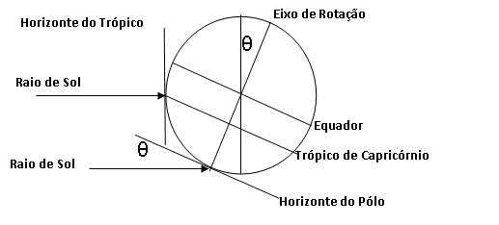
Questão 3) (1 ponto) Comentário: Você sabe que as estações do ano são devidas à inclinação do eixo de rotação da Terra com relação à perpendicular ao plano da órbita terrestre. Esta inclinação é dada pelo ângulo θ na figura abaixo.
Na medida em que a Terra se movimenta ao longo do ano, a incidência dos raios solares vai se modificando.
Num ciclo anual completo, existem quatro momentos importantes que demarcam o início das estações do ano, conhecidos como solstícios de inverno e verão (quando estas estações se iniciam) e equinócios de primavera e outono (quando estas estações se iniciam).
Nos equinócios os dias são iguais às noites e nos solstícios, os dias são os mais longos no hemisfério no qual o verão se inicia. Claro que quando uma estação está começando num hemisfério, a sua oposta está começando no outro.
Nos equinócios, o eixo de rotação da Terra está perpendicular à linha Sol-Terra, de forma que um dado ponto sobre o equador recebe perpendicularmente os raios do Sol ao meio dia solar verdadeiro. Na figura acima está representado o solstício de verão no Hemisfério Sul, mostrando ainda que o Sol está a pino sobre o trópico de Capricórnio. Isto significa que, ali, naquele momento, os raios solares incidem perpendicularmente ao plano do horizonte ao meio dia verdadeiro.

Slide 14
Perguntas:
3a) (0,3 pontos) (0,1 ponto cada item). i) Após o solstício de Verão do Hemisfério Sul, o que começa a acontecer com a duração do período diurno neste hemisfério? ii) E no Hemisfério Norte? iii) Esta variação irá durar até que evento?
Resposta 3a):
i) O solstício de verão marca o dia mais longo do ano no hemisfério em que ocorre. Logo, a duração do período diurno decrescerá no Hemisfério Sul após a ocorrência do solstício de verão neste hemisfério.
ii) Enquanto no Hemisfério Sul ocorre o solstício de verão, no Hemisfério Norte ocorre o solstício de inverno, no qual o período diurno é o mais curto do ano. Logo, o período diurno passará a crescer no Hemisfério Norte após o solstício de verão do Hemisfério Sul.
iii) As variações do período diurno decrescente no Hemisfério Sul e crescente no Hemisfério Norte perdurarão pelos 6 meses seguintes, até o próximo solstício, que será de inverno no Hemisfério Sul e de verão no Hemisfério Norte, marcando respectivamente o dia mais curto no Hemisfério Sul e mais longo no Hemisfério Norte.

Slide 15
3b) (0,3 pontos ) (0,1 ponto cada item). i) Em que região da Terra o Sol pode ser visto a pino ao longo do ano? ii) Nesta região, quantas vezes, em cada ponto da superfície da Terra, a partir do Solstício considerado na figura acima, e até o próximo Solstício de verão do Hemisfério Sul, poderá ele ser visto a pino? iii) O Sol pode incidir a pino em algum dia do ano entre um dos trópicos e o pólo do hemisfério correspondente? Por que?
Resposta 3b):
i) Da figura abaixo, podemos ver que o extremo Sul da possibilidade do Sol estar a pino é o Trópico de Capricórnio, quando o Sol fica a pino ao meio dia verdadeiro no dia do solstício de verão do Hemisfério Sul. Simetricamente, podemos imaginar a mesma situação durante o solstício de verão no Hemisfério Norte, com o Sol a pino no Trópico de Câncer. Portanto, a região em que o Sol pode ficar a pino sobre a Terra é qualquer lugar entre os trópicos.
ii) No prazo de um ano, isto é entre os dois solstícios de verão considerados, em todos os pontos o Sol a pino terá ocorrido duas vezes, uma antes e outra depois do solstício de inverno do Hemisfério Sul. A exceção é o Trópico de Câncer, que só terá o Sol a pino durante o solstício de inverno do Hemisfério Sul.
iii) Não. O aluno deverá aludir às explicações acima expostas.

Slide 16
3c) (0,4 pontos ) (0,2 pontos cada item) i) Em quais dias o Sol é visível no horizonte em ambos os pólos? ii) Por fim, solstício significa Sol parado. Você pode explicar o por quê?
Resposta 3c):
i) Nos equinócios tanto de outono quanto no de primavera. Em qualquer um destes momentos o Sol é visto ao mesmo tempo por alguém que esteja no Pólo Norte ou no Pólo Sul. No equinócio de primavera, de um dado hemisfério, o Sol “está nascendo”, isto é passará cada dia a dar uma volta completa cada vez mais acima do horizonte, até que, no solstício de verão estará a uma altura de 23 graus acima do horizonte (sua altura máxima no pólo), o ângulo θ da figura. Este ângulo é, não por acaso, o ângulo de inclinação do eixo terrestre e também a latitude dos trópicos.
ii) Aqui queremos apenas que o estudante tenha notado que o Sol aparentemente se desloca a longo do ano de forma a permanecer no céu um tempo cada vez maior ou cada vez menor durante o período diurno. Nos solstícios, este deslocamento do Sol inverte o seu sentido. Em todo movimento, para que um sentido seja invertido, é preciso que o movimento pare. Este é o sentido maior do “Sol parado” e é isto que o estudante deve explicar em linhas gerais.

Slide 17
Questão 4 (1 ponto) Comentários: Na prova da OBA de 2005, falamos da luminosidade de uma estrela, ou seja, a quantidade de energia emitida por ela, por unidade de tempo. A luminosidade é uma característica intrínseca da estrela, ou seja, só depende dela mesma. A estrela Betelgeuse (alfa de Órion), por exemplo, tem uma luminosidade 200 vezes maior do que Sírius, mas Sírius é a estrela mais brilhante do nosso céu noturno! O que acontece é que Sírius, apesar de não ser tão luminosa, está muitas vezes mais próxima da Terra que Betelgeuse. O mesmo ocorre, de forma muito mais acentuada, com o nosso Sol.
Ele tem uma luminosidade ainda menor que a de Sírius, mas está muito, mas muito mais próximo mesmo da Terra, e por isso é praticamente a única fonte de energia do nosso planeta. Como calcular isso? É simples: a luz emitida por uma estrela sai de sua superfície igualmente em todas as direções. Ou seja, a energia que sai da estrela vai se espalhando igualmente em todas as direções pelo espaço, conforme vai se afastando da estrela. Assim, não importa se estamos vendo a estrela de um lado ou de outro, importa apenas a distância.

Slide 18
E você já deve ter aprendido que o lugar geométrico de todos os pontos a uma mesma distância de outro ponto desenha no espaço uma superfície esférica, uma casca esférica. Suponha então que estamos em um lugar, a uma distância qualquer (que podemos representar pela letra d, como na fórmula abaixo) de uma estrela que tenha uma luminosidade qualquer (representada aqui pela letra ele maiúscula, L, na fórmula abaixo). Queremos saber quanta energia chega em uma unidade de área deste lugar, por unidade de tempo.
Quando a luz da estrela chegar neste lugar, ela terá se espalhado por toda a região que esteja à mesma distância d da estrela, ou seja, pela superfície de uma suposta esfera de raio d, que tem área (4.π.d²). Assim, a energia que chega por unidade de tempo, por unidade de área, a essa distância é chamada de fluxo (F) e é dada por F = L / (4.π.d²). Assim, podemos dizer que, embora Betelgeuse seja mais luminosa, Sírius está mais perto, e então o fluxo de Sírius medido na Terra é maior – o que a faz aparecer mais brilhante do que Betelgeuse.

Slide 19
Perguntas:
4a) (0,6 pontos) Você deve imaginar que a luminosidade, sendo uma medida de energia por tempo, pode ser medida em unidades de potência, isto é, energia por tempo. Vamos adotar aqui, como unidade de potência, o Watt, que é a unidade do sistema internacional de unidades (SI). Um Watt representa um Joule (a unidade de energia do SI) por segundo (Watt = Joule/segundo).
A luminosidade do Sol, L_{Sol}, é de 4·10²⁶ Watts. Calcule seu fluxo aqui na Terra (F_{Sol-Terra}). Quanta energia solar chega na Terra por segundo, por metro quadrado? Dados: distância Terra-Sol 150 milhões de quilômetros ou 15·10¹⁰ m, use π = 3.
Resposta 4a):
F =
L /
(4.π.d²) =
4 x 10²⁶ /
[4 x
3 x (
15x10¹⁰)²] =
10²⁶ / [ 3 x
225 x
10²⁰] =
(1/
675) x
10⁶ =
(1,48 x
10⁻³) x 10⁶
Logo, aproximadamente,
F =
1,5 x
10³ W/m².
O professor deve considerar aproximações corretas feitas que resultem em um valor próximo.

Slide 20
4b) (0,4 pontos) Se medirmos, de fato, o fluxo (F_{Sol-Terra}) na superfície terrestre, o valor será significativamente menor. Por quê?
Resposta 4b):
Por dois motivos. Como discutido na questão anterior, raramente a luz solar incide perpendicularmente sobre um mesmo ponto da superfície terrestre. Assim, quanto maior a inclinação da incidência dos raios solares, menor será a energia por unidade de área por unidade de tempo (isto é o fluxo) que atinge um dado ponto da superfície terrestre. Por outro lado, a atmosfera atua como um poderoso filtro da radiação solar. Qualquer um destes efeitos pode ser utilizado para obter a pontuação integral.

Slide 21
Questão 5) (1 ponto) Comentário: Na OBA de 2005, a questão a seguir foi a de menor índice de acerto, apesar de explicarmos detalhadamente o funcionamento matemático de logaritmos e a sua utilidade astronômica. Acreditamos que tal tenha ocorrido pelo medo que muitos alunos têm de se defrontarem com logaritmo. Por isto mesmo estamos repetindo a questão, porque medos têm que ser enfrentados e vencidos. Afinal, asseguramos que a questão é simples.
Como vimos na OBA de 2005, desde a antiguidade, os astrônomos e estudiosos observam e tentam compreender as estrelas. Uma das primeiras formas de distingui-las entre si foi através do seu brilho. Assim, esses astrônomos logo as classificaram em categorias, denominadas genericamente de magnitude, termo ainda hoje utilizado. Foram estimadas seis magnitudes para classificar desde as estrelas mais brilhantes até aquelas menos brilhantes. Com o passar do tempo, verificou-se que esta distinção fundamentava-se em uma propriedade de percepção do olho humano. Posteriormente, foi possível matematizar a relação entre as magnitudes com o uso de logaritmos.
Percebeu-se então que as magnitudes definidas na antiguidade eram dadas por logaritmos da intensidade de luz.

Slide 22
A diferença de magnitudes (m₁ - m₂) entre duas estrelas pode ser representada pela expressão m₁ - m₂ = -2,5 log (f ₁ / f ₂ ), onde o termo entre parênteses é a razão dos fluxos luminosos recebidos pelos detectores (e o primeiro detector da história foi o próprio olho humano!). Assim, uma estrela de sexta magnitude (m₁ = 6) faz chegar aos nossos olhos cem vezes menos luz do que uma estrela de primeira magnitude (m₂ = 1) (f₂ = 100 f₁) (segundo a fórmula apresentada, temos: 6 – 1 = - 2,5 log(1/100) = -2,5 x -2 = 5).
O sinal negativo nos informa que, quanto mais brilhante for a estrela, menor será algebricamente sua magnitude. Estamos falando de magnitude visual, ou seja aquela que leva em conta simplesmente o brilho aparente de um dado astro, isto é, o brilho que vemos aqui da Terra. Assim, planetas e o nosso satélite, a Lua, mesmo não produzindo luz, apresentam brilho mais intenso, simplesmente porque estão muito mais próximos do que qualquer estrela. Para você ter uma idéia, a estrela mais luminosa no céu noturno, Sírius, brilha com uma magnitude visual de –1,5. Júpiter pode brilhar aproximadamente com uma magnitude visual -3 e a magnitude de Vênus pode chegar até a -4. A Lua cheia tem magnitude próxima de -13, e a magnitude do Sol é próxima de -26!
Você pode inclusive se perguntar porque a estrela mais brilhante apresenta magnitude negativa e não nula. Esta pergunta tem uma resposta histórica: as primeiras escalas deste tipo foram elaboradas por astrônomos gregos, que não observavam estrelas mais brilhantes do que Vega, que foi tomada como zero da escala. Outro dado curioso é o de que os logaritmos foram, utilizados largamente antes da invenção das calculadoras, porque facilitavam enormemente os cálculos ao transformarem contas de multiplicar ou dividir em contas de somar ou subtrair, devido à propriedade de que log(a.b) = log(a) + log(b) e, portanto, log(a/b) = log(a) – log(b).

Slide 23
Perguntas:
5a) (0,5 ponto): Por que Marte apresenta uma variação de magnitude muito maior do que Saturno? O fato do raio da órbita de Marte ser mais próximo do raio da órbita da Terra e o raio da órbita de Saturno ser muito maior, possui importância neste fato? Explique por quê.
Resposta 5a):
A magnitude de Marte varia grandemente em virtude de sua órbita ser apenas uma vez e meia a órbita da Terra e, assim, ele pode estar a uma distância de meia unidade astronômica, numa situação de oposição, até a pouco mais de duas unidades astronômicas da Terra, isto é a uma distância cinco vezes maior. Por outro lado, quanto mais distante está um planeta, menor será a variação relativa de sua distância com relação a Terra. Esta é a essência do raciocínio que o estudante poderá apresentar de diferentes formas até mesmo recorrendo a desenhos ou geometria. No caso de Saturno que dista quase 10 unidades astronômicas do Sol, a sua maior distancia da Terra é de cerca de 11 unidades astronômicas, enquanto a maior proximidade, na situação de oposição deste planeta, é da ordem de 9 unidades astronômicas.

Slide 24
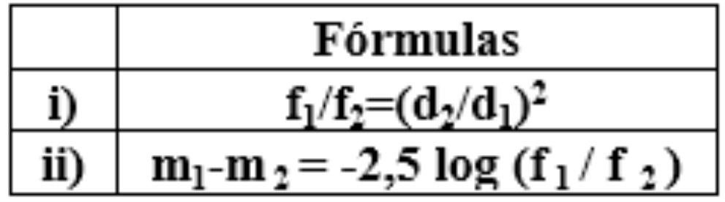
5b) (0,5 ponto): Vamos agora propor o mesmo problema da OBA de 2005. Mas não se preocupe, pois nós iremos ajudá-lo e, desta vez, ainda mais detalhadamente do que antes. Como discutimos acima, o brilho de uma estrela cai com a distância. Você irá calcular qual seria a magnitude do Sol se ele estivesse a uma distância igual à de alfa do centauro, que é uma estrela de, aproximadamente, o mesmo brilho real do Sol. Consideremos que alfa centauro se encontra a uma distância de 100.000 vezes a distância Terra-Sol.
i) Calcule, primeiro, a razão entre os fluxos atual do Sol, visto da Terra, e aquele visto se ele estivesse à distância de alfa do centauro, isto é, a uma distância 100.000 vezes maior do que a atual.
ii) A seguir, substitua na fórmula de magnitude apresentada acima esta razão dos fluxos, e utilize o valor informado da magnitude do Sol visto da Terra para calcular a magnitude que o Sol teria, visto da Terra, se ele estivesse junto ao lado de alfa do centauro. Dado: Log10¹⁰ = 10. (Obs. 0,25 cada item correto)

Slide 25
Resposta 5b):
i) Sejam f₁ e m₁, respectivamente, o fluxo e a magnitude do Sol observados a partir da Terra e f₂ e m₂, respectivamente, o fluxo e a magnitude do Sol observados a partir de Alfa Centauro. Utilizando a fórmula f₁/f₂ = (d₂/d₁)² apresentada, temos que:
f₁/f₂ =
(d₂/
d₁)² =
(100.000)² ,
logo f₂ = f₁ /
(100.000)²
então f₁ / f₂ =
10¹⁰
ii) Utilizando o resultado anterior e a fórmula m₁ – m₂ =
–2,5 log
(f₁/f₂ ) temos:
– 26 –
m₂=
–2,5 log
(10¹⁰) então
–m₂ =
– 2,5 log
(10¹⁰) + 26
e, assim:
m₂ =
2,5 x 10
– 26 =
25 –
26 =
–1
Portanto m₂ = -1
Na verdade, a magnitude de Alfa Centauro é aproximadamente zero o que a torna a quarta estrela mais brilhante do céu, o que esta compatível em termos de ordem de grandeza com os cálculos propostos.

Slide 26
Questão 6) (1 ponto) Comentário: Você já deve ter reparado que, em Astronomia, muitas vezes diversos assuntos estão inter-relacionados. Um deles é a discussão sobre buracos negros. Abaixo nós vamos fazer você chegar a uma compreensão de como é possível imaginá-los dentro de uma discussão simples. Vamos nos deparar com coisas pensadas ou derivadas das elaborações de Albert Einstein (1879 - 1955).
O primeiro passo é o da discussão sobre uma idéia muito utilizada para comparar a intensidade dos campos gravitacionais de diferentes corpos celestes. A idéia principal é a de imaginar a seguinte situação (note que ela é idealizada, ou seja, é construída somente para podermos ter um conceito em mãos): você está sobre a superfície de um corpo celeste qualquer (já percebeu o grau de idealização, não? Imagine se alguém pode estar sobre a “superfície” do Sol, por exemplo) e deseja atirar um objeto qualquer com uma velocidade tal que ele nunca mais volte a cair sobre o planeta (claro que outras idealizações estão presentes nesta concepção: não sofrer a ação de nenhum outro corpo, não colidir com nenhum outro corpo, etc).
A velocidade mínima necessária para que o objeto escape do campo gravitacional do referido corpo é chamada de “velocidade de escape” deste corpo. Idealmente, um objeto lançado a partir da superfície de um corpo celeste, dotado da respectiva velocidade de escape é capaz de chegar ao infinito com velocidade zero, o que significa que ele nunca mais voltará.

Slide 27
Perguntas:
6a) (0,2 pontos) Demonstre que o quadrado da velocidade de escape (V_{e}²) de um corpo celeste X é dado pela expressão V_{e}² = 2GM_{x}/R_{x}, onde M_{x} é a massa do corpo celeste X e R_{x} a distância entre o centro do corpo e sua superfície, ou seja o raio deste corpo.
Para tanto considere que as energias em jogo são a cinética do objeto, dada por m_{obj} v² /2 , onde m_{obj} é a massa do objeto lançado, e a energia potencial gravitacional, dada por -Gm_{obj} M_{x}/R_{x}, onde G é a constante de gravitação universal e que a soma delas se conserva!
Resposta 6a):
Para que o corpo chegue ao infinito com velocidade zero, deve ser dada uma quantidade de energia mínima igual à energia potencial gravitacional na superfície de um dado corpo, isto é,
m_{obj}
(v_{e}² /
2) -
Gm_{obj}
M_{x}/
R_{x} =
0
Logo m_{obj} (v_{e}² /2) =
Gm_{obj} M_{x}/R_{x}
Isolando V_{e},
chegamos à expressão V_{e}² =
2GM_{x}/R_{x}.

Slide 28
6b) Comentário: Começamos esta questão dizendo que iríamos chegar na discussão de buracos negros, certo? Pois bem, chegou a hora. Qual era uma das idéias fundamentais de Einstein? A de que a velocidade da luz é a velocidade máxima que qualquer corpo pode atingir. Na verdade, só os corpos sem massa podem atingi-la. E, é claro, a luz (no vácuo) anda a esta velocidade. Daí nasce a idéia de buracos negros.
Mas vamos devagar. Primeiro, imagine um corpo cuja gravidade superficial seja tal que a velocidade de escape seja coincidente com a velocidade da luz. Olhando para a fórmula apresentada no item anterior, isto pode ser feito de duas maneiras: aumentando a massa do objeto ou diminuindo seu raio.
Na verdade, esta segunda é a maneira mais interessante de ver a coisa, pois podemos calcular um raio de buraco negro para cada massa, e assim vemos que cada objeto de nosso universo pode ser comprimido, teoricamente, até seu raio de buraco negro.
6b) (0,4 ponto): Obtenha, a partir da relação V_{e}² = 2GM_{x}/R_{x}, o raio de buraco negro, R_{BN}, para uma dada massa M qualquer. Utilize a letra c para designar a velocidade da luz.
Resposta 6b):
c² =
2GM_{x}/
R_{BN}
Logo R_{BN} =
2GM_{x}/c²

Slide 29
6c) Comentário: Agora, imagine a situação de você lançar um objeto a partir da superfície de um corpo cuja velocidade de escape fosse igual à da luz, ou seja, um corpo cujo raio foi diminuído de acordo com a relação que você encontrou no item anterior. Em princípio, este objeto, se lançado com a da velocidade da luz, iria chegar ao “infinito” com velocidade zero.
De onde então a idéia de buraco negro? Foi com o emprego da relatividade geral, elaborada por Einstein, que se demonstrou que o comportamento é um pouco diferente. Se um corpo qualquer é compactado para dentro de seu raio de buraco negro, um objeto que dali é lançado à velocidade da luz permanece sobre aquele raio (os fótons, as partículas associadas à luz, poderiam ali permanecer).
Se um objeto qualquer está abaixo do raio de buraco negro, ele cairá em direção ao centro do corpo inevitavelmente. Na verdade, acredita-se, com os conhecimentos que temos hoje de estrutura da matéria, que se uma estrela, ao final de sua vida, começa a contrair-se e atinge um estado tal em que toda a sua massa está contida dentro de seu raio de buraco negro, nada poderá sustentá-la.
A massa desta estrela então irá desabar sobre si mesma e se concentrar no seu centro, num ponto de densidade infinita conhecido como singularidade. Esta é a imagem mais comum de um buraco negro: uma superfície da qual nem a luz escapa e que, se transposta, não se é capaz de retornar. Um buraco do qual não sai (nem) luz: um buraco negro.

Slide 30
Pergunta 6c) (0,4 ponto) O Sol tem um raio de cerca de setecentos mil quilômetros. Seu raio de buraco negro é de cerca de 3 km. Se o Sol virasse hoje um buraco negro, aconteceria alguma coisa com a órbita da Terra? Em caso afirmativo, diga o que aconteceria. Em caso negativo, explique por quê.
Resposta 6c:
A resposta é não. Não aconteceria nada com a órbita terrestre e de nenhum planeta. O campo gravitacional do Sol é determinado apenas por sua massa. A força gravitacional devida a este campo é proporcional ao inverso do quadrado da distância ao centro de massa do Sol e é proporcional à sua massa. Nenhuma destas duas propriedades físicas é alterada no caso de um colapso do Sol, isto é se sua massa se concentrar num volume menor, para corpos que estão a distâncias maiores que o raio solar atual, por exemplo. Esta questão foi elaborada exatamente para acabar com a falsa concepção de que buracos negros são monstros vorazes que tudo devoram.
Para esclarecer este ponto, acrescentamos que algo seria "devorado" pelo buraco negro formado pelo Sol colapsado apenas se um corpo passasse a uma distância menor que o raio de buraco negro dele. Vejamos um contra-exemplo, vocês já ouviram falar de cometas que "caíram" no Sol. Entretanto, este cair pode significar apenas que seu periélio fosse inferior aos 700.000 km de raio do Sol, resultando numa colisão. Vamos imaginar o caso deste cometa passando próximo ao Sol colapsado. O Sol ter virado buraco negro seria sua salvação, pois ele passaria a seguros 497.000 km do horizonte de eventos e não iria colidir com a superfície do Sol, muito menos seria engolido pelo buraco negro.

Slide 31
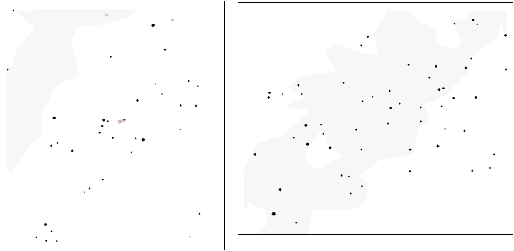
Questão 7) (1 ponto) PERGUNTA OBSERVACIONAL NOTURNA. A QUESTÃO 7a SÓ PODE SER RESPONDIDA SE VOCÊ OLHOU PARA O CÉU COM O MAPA QUE ENVIAMOS PREVIAMENTE PARA SEU(SUA) PROFESSOR(A), CASO CONTRÁRIO, RESPONDA SOMENTE A QUESTÃO 7b, A QUAL TAMBÉM VALE UM PONTO. Você só pode responder a questão 7a ou a 7b e não as duas.
A figura da esquerda deve ser usada pelos alunos das regiões Norte, Nordeste e Centro Oeste e a da direta pelos alunos das regiões Sul e Sudeste.

Slide 32
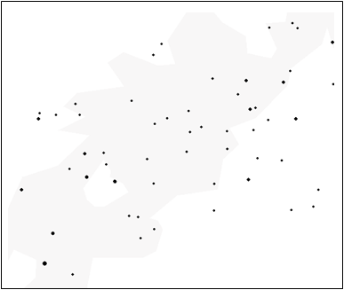
Questão 7a) (1 ponto) Para quem mora nas regiões Sul ou Sudeste a pergunta é a seguinte:
Na figura da direita está a região do céu que contém o Cruzeiro do Sul e o falso Cruzeiro do Sul. Faça uma bolinha ao redor de cada uma das 5 estrelas do Cruzeiro do Sul, coloque um X sobre cada uma das 4 estrelas do falso Cruzeiro do Sul e um Y sobre Rigil Kentaurus (0,1 ponto para cada estrela assinalada corretamente)
x
x
x
x
o
o
o
o
o
Y

Slide 33
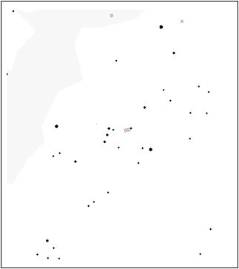
Para quem mora nas regiões Norte, Nordeste ou Centro-Oeste a pergunta é a seguinte:
Na figura da esquerda está a região do céu que contém as constelações de Órion e Touro. Coloque um X sobre cada uma das 3 Marias, uma círculo ao redor de cada uma das 4 estrelas mais brilhantes de Orion, um Y sobre Sírius (a estrela mais brilhante, fora o Sol) e faça um quadrado envolvendo todas as estrelas da constelação do Touro mostrada na figura. (0,1 ponto para cada item assinalado corretamente; se acertar todos ganha 1 ponto)
Y
o
o
o
o

Slide 34
Atenção! Somente se você não respondeu a questão 7a é que você pode responder a questão 7b
Questão 7b (1 ponto) (0,2 pontos cada item) Imagine a situação inversa daquela da questão 1, e que um astronauta está em Marte. O astronauta permanece em Marte durante todo o período em que da Terra se observa a oposição de Marte descrito na questão 1. O que o astronauta vê é chamado genericamente de conjunção inferior da Terra.
Perguntas:
7b₁) (0,2 pontos) Ele veria a Terra retrogradando no céu que ele observa? Faça um desenho explicando sua resposta.

Slide 35
Resposta 7b₁):
Julgamos que esta questão seja um pouco mais complicada do que a descrita na questão 1. Claro, isto é "estímulo" a que as pessoas se dediquem à questão observacional ou que demonstrem sua competência maior em questões mais abstratas. Este será o padrão seguido nas próximas olimpíadas. Bom, mas esta, como todas as questões, é uma questão divertida. Assim, mesmo os que tiverem optado pela questão observacional, irão ter curiosidade em saber mais
sobre o assunto.
A figura mostrada explica exatamente a questão. Na verdade, a "laçada" (na verdade o movimento retrógrado pode ser representado como um “s”) poderia ter sido visualizada conceitualmente pensando em termos de movimento relativo. O peculiar da "laçada" que a Terra faz, quando vista de Marte, é que o centro do percurso em movimento retrógrado ocorre no instante de conjunção inferior da Terra (instante 3 na figura) , quando a Terra não é visível de Marte, pois encontra-se muito próxima do Sol.

Slide 36
No instante 1 da figura, a Terra é vista realizando o movimento direto, de oeste para leste, e permanece assim até próximo à posição 2 quando começa a inversão do movimento. Do instante 2 ao instante 4, a Terra realiza movimento retrógrado, de leste para oeste.
A partir do instante 4, a Terra retoma seu movimento direto, que perdurará até a chegada próxima de uma configuração de conjunção inferior novamente, quando então o explicado acima se repetirá. Em todos os demais instantes do movimento, a Terra estará sendo observada em movimento direto, de oeste para leste.
O aluno não precisará ter desenhado uma figura similar à de cima, basta que tenha apresentado um argumento que leve em conta o movimento relativo de ambos os planetas para perceber que há inversão do sentido observado do movimento e, portanto, de ocorrência da “laçada”.

Slide 37
7b₂) (0,2 pontos) Antes e depois da oposição há alguma diferença no período do dia marciano em que a Terra pode ser observada? Qual?
Resposta 7b₂):
Sim. A situação é análoga ao que ocorre quando observamos Vênus aqui da Terra. Dependendo da configuração orbital, isto é da posição relativa entre os dois planetas e o Sol, Vênus é visto ao anoitecer ou ao amanhecer. O caso da Terra vista de Marte é similar porque a Terra é um planeta interno a Marte, isto é sua órbita encontra-se mais próxima do Sol do que a dele, da mesma forma que Vênus é um planeta interno a Terra.
Assim, a Terra pode ser vista tanto ao anoitecer marciano quanto ao seu alvorecer, dependendo da época do ano. É interessante notar ainda alguns detalhes. Primeiro, que o dia em Marte é também de cerca de 24h, o que faz com que as constelações marchem de forma quase que idêntica às vistas da Terra.

Slide 38
Outra curiosidade, que pode ser extraída diretamente da figura, é que poucos dias antes da conjunção inferior da Terra (que como dissemos é o mesmo que a oposição de Marte em relação a Terra), no ponto 3 na figura, nosso planeta será visível ao anoitecer marciano, até que chegue muito próximo da configuração de alinhamento com o Sol quando deixará de ser visível.
Passados alguns dias após o ponto 3 da figura, quando a Terra estiver distante o suficiente do Sol para poder ser vista de Marte, o planeta azul iluminará os céus do planeta vermelo ao amanhacer, tal como uma "Estrela D'alva".
Para efeito de resposta do aluno, ele deverá perceber que a Terra pode ser vista tanto ao amanhecer quanto ao anoitecer marciano, seja utilizando a analogia da observação de Vênus, seja esmiuçando sua figura do item b1).

Slide 39
7b₃) (0,2 pontos) Que fenômeno o astronauta pode observar, se tiver sorte, durante a conjunção inferior da Terra?
Resposta 7b₃):
O fenômeno que poderia ser observado seria o trânsito da Terra no disco Solar.
O importante é mencionar que a Terra pode passar dentro do disco solar, quando observada de Marte, mesmo que o aluno não conheça o termo astronômico “trânsito”.
7b₄) (0,2 pontos) Por que este fenômeno descrito acima pode ou não ocorrer?
Resposta 7b₄):
A resposta é que tal depende sempre de uma alinhamento "fino" entre as órbitas de Marte, Terra e Sol, afinal os planos das órbitas não são os mesmos. Na verdade, em última instância, depende também de onde o astronauta se encontra na superfície do planeta, pois, por exemplo, o evento poderá ocorrer quando o astronauta estiver em uma longitude tal que seja noite.

Slide 40
7b₅) (0,2 pontos) A próxima oposição de Marte vista da Terra demoraria um tempo t. Em quanto tempo ocorreria a próxima conjunção inferior da Terra vista de Marte?
Resposta 7b₅):
A resposta é, evidentemente, o mesmo tempo t. Como foi dito, a configuração que se chama oposição de Marte (em relação à Terra) é equivalente à conjunção inferior da Terra vista de Marte.

Slide 41
A Astronáutica é a ciência que trata da construção e operação de veículos espaciais, como os satélites e os foguetes. Os satélites são lançados ao espaço por meio de foguetes. No Brasil as atividades do setor espacial são coordenadas pela Agência Espacial Brasileira (AEB), que tem a atribuição de formular e implementar o Programa Nacional de Atividades Espaciais (PNAE). O PNAE prevê a auto-suficiência do Brasil na construção e lançamento de foguetes e de satélites.
Além das atividades técnico-científicas, a AEB promove atividades educacionais nas escolas por meio do Programa AEB Escola, cujo objetivo é divulgar o programa espacial brasileiro, a sua importância e os benefícios que ele trás para o país, bem como despertar a criatividade e o interesse pela ciência entre os alunos dos ensinos fundamental e médio.
O Instituto Tecnológico de Aeronáutica (ITA) é uma instituição de ensino e pesquisa que goza de enorme prestígio nacional. Fundada em 1950, resultou do sonho de um dos mais brilhantes brasileiros de todos os tempos: Alberto Santos-Dumont (1873-1932), o Pai da Aviação.

Slide 42
Em 1956 o ITA homenageou Santos Dumont conferindo-lhe o título de Doutor em Engenharia Aeronáutica. Dentre as atividades programadas para celebrar os 100 anos do vôo do 14-Bis encontra-se a viagem do tenente-coronel Marcos Pontes à Estação Espacial Internacional (ISS). Nessa missão, o astronauta conduziu experimentos desenvolvidos por alunos e professores do ensino fundamental da cidade de São José dos Campos.
O ITA é um dos institutos que integram o Comando-Geral de Tecnologia Aeroespacial (CTA). Além do ITA, compõem o CTA o Instituto de Estudos Avançados (IEAv), o Instituto de Fomento e Coordenação Industrial (IFI) e o Instituto de Aeronáutica e Espaço (IAE), todos localizados na cidade de São José dos Campos, SP. Também localizada em São José dos Campos está a Empresa Brasileira de Aeronáutica (Embraer). Aviões produzidos no Brasil pela Embraer voam por todo o planeta, constituindo motivo de orgulho para todos os brasileiros.
Em São José dos Campos localiza-se, ainda, a sede do Instituto Nacional de Pesquisas Espaciais (INPE), órgão do governo federal responsável por desenvolver, controlar e utilizar os nossos satélites. Foi o INPE que construiu o primeiro satélite brasileiro, o Satélite de Coleta de Dados 1 (SCD 1), lançado em 1993 e ainda em operação.

Slide 43
Ele serve para coletar dados meteorológicos. No INPE também fica uma organização chamada CPTEC, encarregada de elaborar previsões de tempo e clima que são muito úteis para a nossa sociedade. Você pode conferir o nome do INPE nos noticiários de TV que informam a previsão do tempo!
Também foi o INPE que, em colaboração com a China, desenvolveu os satélites da série CBERS (Satélite Sino-Brasileiro de Recursos Terrestres), encarregados de coletar imagens do nosso território que são de grande utilidade para todo o país, pois permitem, por exemplo, prever a produção agrícola e planejar o crescimento das cidades.
Mas o INPE não é só isso, ele também faz pesquisas em Ciências Espaciais e várias outras áreas de grande interesse para a nação, além de ajudar a formar os nossos jovens por meio de cursos de Pós-Graduação.

Slide 44
Questão 8) (1 ponto) Comentários: De acordo com o critério de que “o avião é uma máquina que pode decolar por seus próprios meios de propulsão”, Santos Dumont ficou conhecido como o inventor do avião quando o seu 14-Bis, utilizando um motor com menos de 50 HP (cavalos) de potência, voou em Bagatelle, na França, em frente a uma multidão.
Tal ocorreu em 23 de outubro de 1906. Em 1971 o “Pai da Aviação”, foi proclamado “Patrono da Aeronáutica Brasileira”. A figura à direita ilustra as forças que atuam sobre um avião. A força peso (P) é sempre vertical para baixo.
A força de empuxo (E) é aquela que move o avião para a frente, sendo resultado da ação das suas turbinas que, ao consumirem o combustível, geram gases a alta velocidade. Esses gases são expelidos para trás, fazendo o avião se deslocar para frente. É o princípio da ação e reação de que trata a 3ª Lei de Newton. À medida que se desloca para a frente, aparece a força de arrasto (A), a qual resulta da interação entre o avião e a atmosfera terrestre. Essa força atua no sentido contrário ao movimento do avião.
Além do arrasto, a interação do ar atmosférico com as asas do avião dá origem a uma força de sentido oposto à força peso. Trata-se da força de sustentação (S), matematicamente definida por S = K.ρ.V² onde K é uma constante que depende da área e da orientação da asa, ρ é a densidade do ar no local do vôo e V é a velocidade do avião em relação à atmosfera.

Slide 45


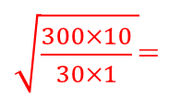



Questão 8a) (0,5 ponto) Quando o avião está parado, S = 0. À medida em que o avião ganha velocidade, a força de sustentação aparece. Para K e ρ constantes, quanto maior a velocidade, maior a força de sustentação. Se você já viu um avião decolar, você observou que ele parte do repouso, aciona suas turbinas na potência máxima e vai, gradativamente, ganhando velocidade. Existe uma velocidade na qual a força de sustentação se torna superior à força peso, S > P. É neste ponto que se dá a decolagem do avião. Calcule a velocidade de decolagem do 14-Bis sabendo que sua massa (avião + piloto) era de 300 kg. Para tanto, suponha: K = 30 m², ρ = 1 kg/m³ e g = 10 m/s².
Resposta 8a):
velocidade = De acordo com as informações no enunciado, o avião decola quando a força de sustentação (S) é superior ao peso (P). Quando S = P o avião está na iminência de decolar, ou seja:
$$\sqrt{\frac{mg}{Kρ}}$$
S = P →
KρV² =
mg →
$$V=$$
Substituindo a massa m, a constante K, o valor da densidade do ar ρ e a aceleração g, dados no enunciado, todos no mesmo sistema de unidades, obtemos:
$\sqrt{\frac{300×10}{30×1} }$=
$$10 \frac{m}{s}$$
A esta velocidade o avião está na iminência de decolar, logo, para decolar ele precisar ter
$$V=$$
V > $10 \frac{m}{s}$, mas se o aluno respondeu simplesmente
V = $10 \frac{m}{s}$
também pode receber a
pontuação integral.

Slide 46
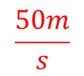


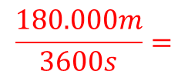
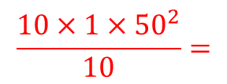
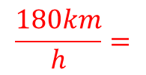





Questão 8b) (0,5 ponto) Calcule a massa do avião militar Tucano, fabricado pela Embraer, sabendo que K = 10 m² e que ele decola com velocidade V = 180 km/h. Suponha ρ = 1 kg/m³ e g = 10 m/s².
Resposta 8b):
massa = O equacionamento é idêntico àquele da resposta 8a). Neste caso, entretanto, a variável a ser isolada é a massa m. Desta forma temos:
S = P →
KρV² =
mg →
$$m=$$
$\frac{KρV^{2}}{g}$
Porém, a velocidade V = 180 km/h precisa ser convertida para m/s para ficar consistente com as unidades das demais variáveis envolvidas na equação final. Logo:
$$V=$$
$$\frac{180km}{h}=$$
$$\frac{180.000m}{3600s}=$$
$$\frac{50m}{s}$$
Finalmente, substituindo K, ρ, V e g na equação
$$m=$$
$\frac{KρV^{2}}{g}$,
temos:
$$\frac{10×1×50^{2}}{10}=$$
$$m=$$
$2.500$kg
Logo:
m = 2.500 kg

Slide 47
Questão 9) (1 ponto) Comentários: O movimento que os veículos espaciais descrevem em torno da Terra é governado pelas mesmas leis que regem o movimento dos planetas em torno do Sol. As bases dessas leis foram descobertas por alguns dos mais importantes cientistas que já existiram.
Isaac Newton (1642-1727) formulou a Lei da Gravitação Universal, segundo a qual a força de atração entre dois corpos é diretamente proporcional às suas
massas e inversamente proporcional
ao quadrado da distância que os separam.
Para formular essa lei ele se baseou em três importantes leis da mecânica celeste, que foram anteriormente formuladas pelo astrônomo Kepler (1571-1630). Kepler, por sua vez, formulou suas leis para explicar as observações feitas por Tycho Brahe (1546-1601), astrônomo que fez o maior catálogo de observações dos astros celestes da época. As três leis de Kepler são enunciadas da seguinte forma:
Todo planeta descreve órbita elíptica ao redor do Sol, estando este num dos focos da elipse.
A linha que une o planeta ao Sol varre áreas iguais em iguais intervalos de tempo.
A razão entre o quadrado do período da órbita e o cubo da distância entre os centros dos corpos envolvidos é uma constante.

Slide 48
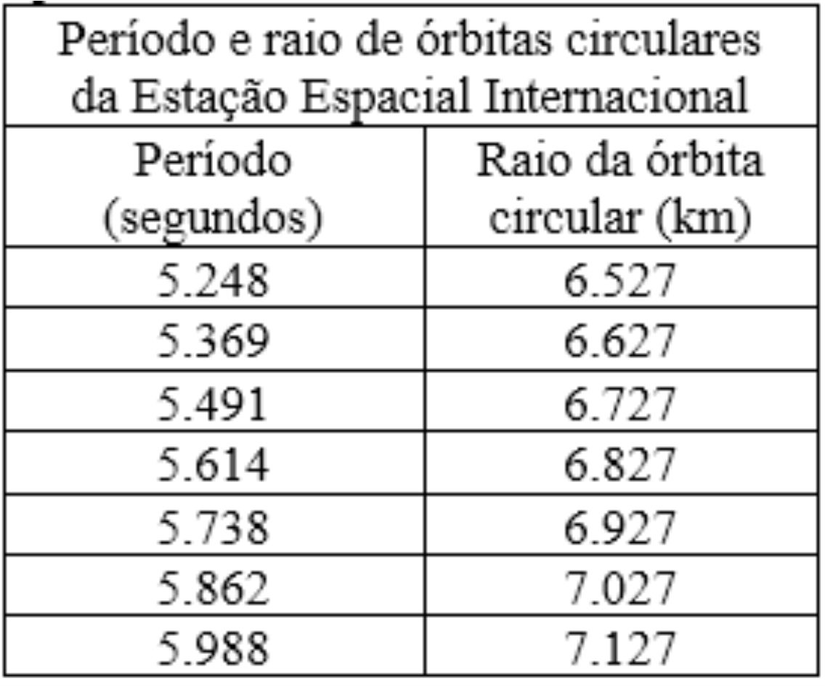
Com base na terceira Lei de Kepler, é possível relacionar o período de uma órbita circular com o seu raio. Ou seja, é possível relacionar o tempo que leva para o planeta dar uma volta em torno do Sol com a distância entre os centros do Sol e do planeta.
Aplicando essa mesma lei para a órbita da Estação Espacial Internacional (ISS) em torno da Terra, é possível construir a tabela mostrada ao lado, que relaciona o período orbital com o raio de uma órbita circular.
A ISS gira em torno da Terra numa órbita circular de raio igual a 6.727 km, ou seja, a 350 km acima da superfície terrestre. Esse dado foi utilizado para a programação da missão espacial para a qual foi escalado o primeiro astronauta brasileiro a ir ao espaço. Pelos planos iniciais, Marcos Pontes foi lançado ao espaço a bordo de uma nave russa em 29 de março de 2006.
De acordo com a missão ele deveria entrar a bordo da ISS às 04 horas e 13 minutos (horário de Greenwich) do dia 01 de abril de 2006, e deveria permanecer na ISS até às 17 horas e 12 minutos do dia 08 de abril de 2006 (também horário de Greenwich). Se esses dados forem confirmados, calcule e responda às questões abaixo. Não se esqueça que é necessário colocar todo o desenvolvimento da questão e não apenas a resposta final.

Slide 49
Questão 9a) (0,3 ponto) Quantas horas e minutos o astronauta brasileiro Pontes permaneceu no espaço a bordo da ISS?
Resposta 9a):
Tempo = Existem vários caminhos para fazer estas contas, e um deles damos abaixo. Sempre seguindo o horário de Greenwich, entre as 04:13 (quatro horas e treze minutos) do dia 1 de abril e as 17:12 de 8 de abril temos 7 dias inteiros ( 7 x 24 = 168 horas), que transcorreram das 04:13 do dia 1 de abril até às 04:13 do dia 8 de abril. Resta ainda o período das 04:13 às 17:12 do último dia, que pode ser determinado subtraindo os dois horários (17:12 – 04:13). Para fazer essa conta é mais simples transformar 17:12 em 16:72 (isto é feito retirando uma hora das 17 horas e somando 60 minutos aos 12 minutos). Fazendo a nova subtração (16:72 –04:13), temos como resultado 12:59. Assim, o tempo total transcorrido é de 168 horas mais 12 horas e 59 minutos, o que resulta numa permanência de 180 horas e 59 minutos na ISS.

Slide 50
Questão 9b) (0,4 ponto) Qual é o período orbital da ISS, em horas e minutos, quando o raio da sua órbita é aquele dado no parágrafo acima?
Resposta 9b):
Período = Para este item basta utilizar a tabela fornecida, que foi calculada com base na terceira lei de Kepler. Para um raio de 6.727 km, a terceira linha da tabela fornece o período de 5.491 segundos. Subtraindo dos 5.491 segundos os segundos correspondentes a 1 hora (= 3.600 segundos), restam 1.891 segundos. Dividindo 1.891 por 60 segundos, obtemos 31,52 minutos, que o aluno poderá arredondar para 31 ou 32 minutos, que ambas serão consideras corretas. Assim sendo, as possíveis respostas são: 1 hora e 31 minutos ou 1 hora e 32 minutos. Obviamente existem vários caminhos para se fazer estas contas; o importante é que sigam algum deles e cheguem ao valor final correto.

Slide 51
Questão 9c) (0,3 ponto) Quantas voltas o astronauta brasileiro deu em torno da Terra ao completar sua missão a bordo da ISS?
Resposta 9c):
Número de voltas = Neste item basta dividir o tempo total em órbita dentro da ISS (resposta do item (a)) pelo período orbital da ISS (resposta do item (b)). Sendo assim, 180 horas e 59 minutos equivalem a 10.859 minutos e 1 hora e 31 minutos equivalem a 91 minutos (ou 92 minutos se considerou 1 hora e 32 minutos). O número de voltas é, então, obtido pela razão: 10.859/91 = 119,329 (ou 118,032 no segundo caso). Assim sendo, as respostas possíveis são: 118 ou 119 voltas, independentemente das casas decimais acrescentadas.
Observação importante: cada item correto vale 0,3 pontos, mas se acertar os três ganha 1,0 ponto.

Slide 52
Questão 10) (1 ponto) Comentários: O Veículo Lançador de Satélites (VLS) está em fase de qualificação no Instituto de Aeronáutica e Espaço (IAE). O VLS é composto por 4 estágios contendo motores com combustível sólido. O 1º estágio é composto por 4 motores. Eles são fixados lateralmente em relação ao corpo central composto pelos 2º, 3º e 4º estágios e pela carga útil (satélite).
Após a combustão do 1º estágio seus propulsores são descartados e o vôo continua, com o acionamento sucessivo dos propulsores do 2º, 3º e 4º estágios, com as respectivas separações desses estágios, logo que o propelente seja consumido.
O VLS possui um comprimento de 20 m. Uma missão típica do VLS objetiva colocar um satélite de 150 kg numa órbita equatorial de 650 km de altitude. Para sair do solo, o Empuxo (E), gerado pela queima do propelente, deve ser superior ao Peso (P) do veículo, ou seja, E > P. De uma forma geral, 80% do combustível é consumido para vencer a gravidade. Os outros 20% são consumidos para vencer a força de arrasto (A) que, predominantemente, resulta do atrito do foguete com o ar atmosférico. Acima de 100 km de altitude considera-se a existência do vácuo e, portanto, a inexistência do arrasto.

Slide 53
De acordo com a 2ª Lei de Newton, a aceleração imposta a um corpo é dependente da sua massa e da magnitude da resultante de forças que atua sobre ele, ou seja: F = m.a, onde F é o vetor que representa a resultante de todas as forças que atuam sobre o corpo, m representa a massa do corpo e a o vetor aceleração.
Se F = 0, o corpo mantém o seu estado, isto é, permanece em repouso, se em repouso estiver, ou em movimento retilíneo e uniforme, se assim estiver. É o princípio da inércia estabelecido pela 1ª Lei de Newton.

Slide 54












Questão 10a) (0,3 pontos) No instante do seu lançamento o VLS tem uma massa de 50.000 kg. Desse total, 40.000 kg são propelente. A razão para tal é a necessidade de que, para manter o satélite na órbita desejada, é necessário impor-lhe a velocidade de 28.000 km/h. Considerando-se que os 4 motores do 1º estágio do VLS são acionados simultaneamente, calcule o empuxo mínimo requerido de cada motor para tirar o VLS do solo (g = 10 m/s²).
Resposta 10a):
Empuxo de cada motor = Uma vez que se trata do movimento unidimensional do veículo, assumiremos a forma escalar das equações abaixo. Assim, de acordo com as explicações dadas no enunciado, para que o VLS inicie o seu movimento ascendente é necessário que o empuxo (E) seja superior à força peso (P = mg). Quando o empuxo fornecido pelos quatro motores do primeiro estágio for igual à força peso, o VLS estará na iminência do movimento ascendente. Dessa forma, temos:
Substituindo os valores de m e g (todos estão no mesmo sistema de unidades) na expressão anterior, temos:
$$4×$$
$$E=$$
$$P→$$
$$4×$$
$$E=$$
$$mg→$$
$$E=$$
$$\frac{mg}{4}$$
$$E=$$
$$\frac{50.000×10}{4}⇒$$
$$E=$$
$$125.000 \text{N}$$
Com este empuxo o VLS está na iminência de decolar. Para decolar é necessário que E > 125.000 N. Entretanto, aqueles que responderem E = 125.000 N devem receber a pontuação integral da questão, ou seja, 0,3 pontos.

Slide 55
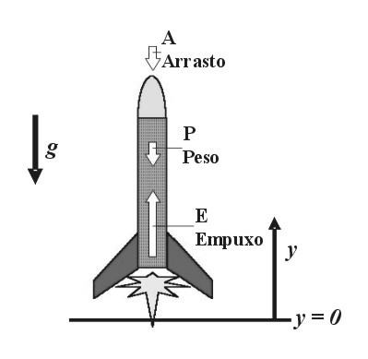
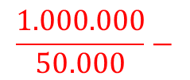


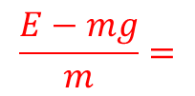



Questão 10b) (0,3 pontos) O empuxo que você obteve na questão anterior é suficiente para manter o VLS na iminência do movimento. Na prática, os motores do 1º estágio do VLS fornecem empuxo superior. No instante inicial do lançamento (vide figura ao lado) os quatro motores do 1º estágio fornecem um empuxo total de cerca de 1.000.000 N. Com esta informação, calcule a aceleração do VLS no instante do seu lançamento (g = 10 m/s²).
Resposta 10b):
Aceleração = Sabemos que F = ma, onde F é a força resultante sobre o corpo de massa m e “a” é a aceleração adquirida. Neste caso F é dada pela diferença entre o empuxo E, para cima, menos o peso P, para baixo, ambos ao longo da vertical, ou seja: F = E – P = ma. Logo, a aceleração é dada por:
$$a=$$
$$\frac{E−mg}{m}=$$
$$\frac{E}{m}−$$
$$g=$$
$$\frac{1.000.000}{50.000}−$$
$$10=$$
$$10\frac{m}{s^{2}}$$
ou seja, a aceleração inicial é de
a = 10 m/s²

Slide 56
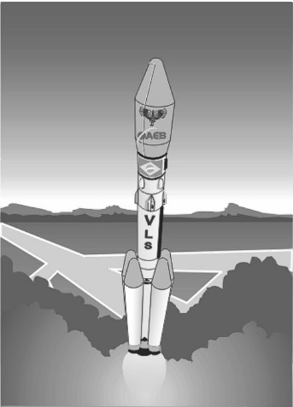
Questão 10c) (0,4 pontos) Admitindo-se nulas as forças de arrasto e de empuxo pode-se obter, a partir da 2ª Lei de Newton, sob a hipótese de aceleração da gravidade constante, as seguintes expressões matemáticas que descrevem o movimento vertical de um corpo em queda livre, usando-se o sistema de referência dado na segunda figura dos comentários desta questão 10:
Y = Y_{o} + V_{o}t – (1/2) g t² e V = V_{o} – g t,
onde Y refere-se à posição, V à velocidade, g à aceleração da gravidade e t ao tempo de observação. O índice o refere-se à condição inicial. Dessa forma, Y_{o} e V_{o} referem-se, respectivamente, à posição e à velocidade do corpo quando do início da observação, ou seja, em t = 0. A coifa do VLS protege o satélite durante a travessia da atmosfera.
Caso ela não existisse, os esforços resultantes do arrasto sobre o satélite provocariam danos ao mesmo. Logo após a ignição do 3º estágio, quando o VLS encontra-se a 122 km de altitude, ocorre a ejeção da coifa. Nessa altitude, tem-se o vácuo do espaço e não é mais necessário carregar os 150 kg de massa da coifa. Porém, mesmo separada do VLS, a coifa continua movendo-se para cima. Como conseqüência da ação da gravidade, ela é continuamente desacelerada, até que atinja a sua altura máxima e dê início ao seu movimento descendente. Baseado nas informações acima, e sabendo que logo após a ignição do 3º estágio o VLS está se movendo a 3.000 m/s na direção vertical, determine a altitude máxima, em quilômetros, atingida pela coifa em relação à superfície terrestre (g = 10 m/s²).

Slide 57
Resposta 10c):
h = O enunciado afirma que a 122 km de altitude tem-se o vácuo e, portanto, a ausência de arrasto. A partir do momento em que a coifa é ejetada ela também está livre da aceleração imposta pelo motor do terceiro estágio.
Conseqüentemente as equações do movimento apresentadas no enunciado da questão são válidas e podem ser aplicadas na resolução do problema. No instante inicial de observação (= liberação da coifa) temos: Y_{o} = 122 km = 122.000 m e a velocidade inicial da coifa é de V_{o} = 3.000 m/s (a mesma do VLS) no sentido vertical ( = mesmo sentido do eixo de referência adotado). No instante, t, em que a coifa atinge o ponto mais alto temos: V = 0 m/s e g = 10 m/s² é suposto constante ao longo de todo o movimento. Note que as equações dadas no enunciado já foram escritas considerando que a aceleração gravitacional é vertical para baixo, por isso g = + 10 m/s². Calculemos o tempo t a partir da equação da velocidade:

Slide 58
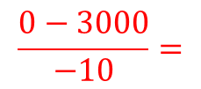
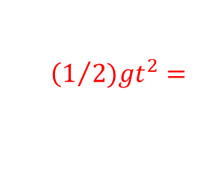




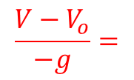


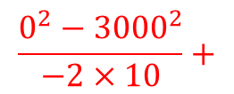







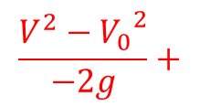







$$gt→$$
$$t=$$
$$\frac{V−V_{o}}{−g}=$$
$$\frac{0−3000}{−10}=$$
$$300 \text{s}$$
$$V=$$
$$V_{o}−$$
Ou seja, a coifa gasta 300 segundos para atingir sua altitude máxima. O cálculo desta altura máximo (= Y) é feito a partir da equação do movimento dada:
$$Y=$$
$$Y_{o}+$$
$$V_{o}t−$$
$$\left(1/2)gt^{2}=\right.$$
$$122.000+$$
$$3.000×$$
$$300−$$
$$0,5×$$
$$10×$$
$$300^{2}=$$
$$572.000 \text{m}$$
Como a resposta é pedida em quilômetros, então, a altura máxima atingida pela coifa é de
572 km
Obviamente nada impede que o aluno tenha usado diretamente a equação de Torricelli:
$$\left.V^{2}={V_{o}}^{2}−2g(Y−Y_{o}\right)$$
Para obter diretamente a altitude máxima, sem precisar calcular o tempo de subida depois de liberada a coifa:
$$\frac{V^{2}−{V_{0}}^{2}}{−2g}+$$
$$\frac{0^{2}−3000^{2}}{−2×10}+$$
Logo: a altitude máxima, em quilômetros, é:
$$Y=$$
$$Y_{o}=$$
$$122.000=$$
$$572.000 \text{m}$$
572 km
Observação: aqueles que acertaram o equacionamento mas erraram os cálculos recebem 0,2 pontos. Aqueles que acertaram tudo mas apresentaram a resposta em metros recebem 0,3 pontos.

Slide 59








Contatos:
 | @obabr
 | @oba_olimpiada
 | obaoficial
 | canal_oba_mobfog
 | oba.secretaria@gmail.com
 | (21) 98272-3810
 | (21) 2334-0082 (21) 4104-4047 (21) 2254-1139
www.oba.org.br

